Slide 1
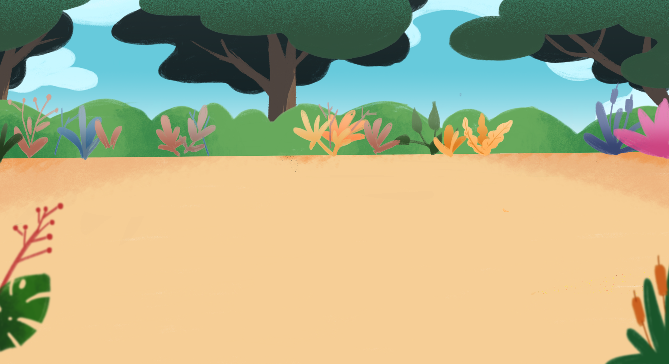
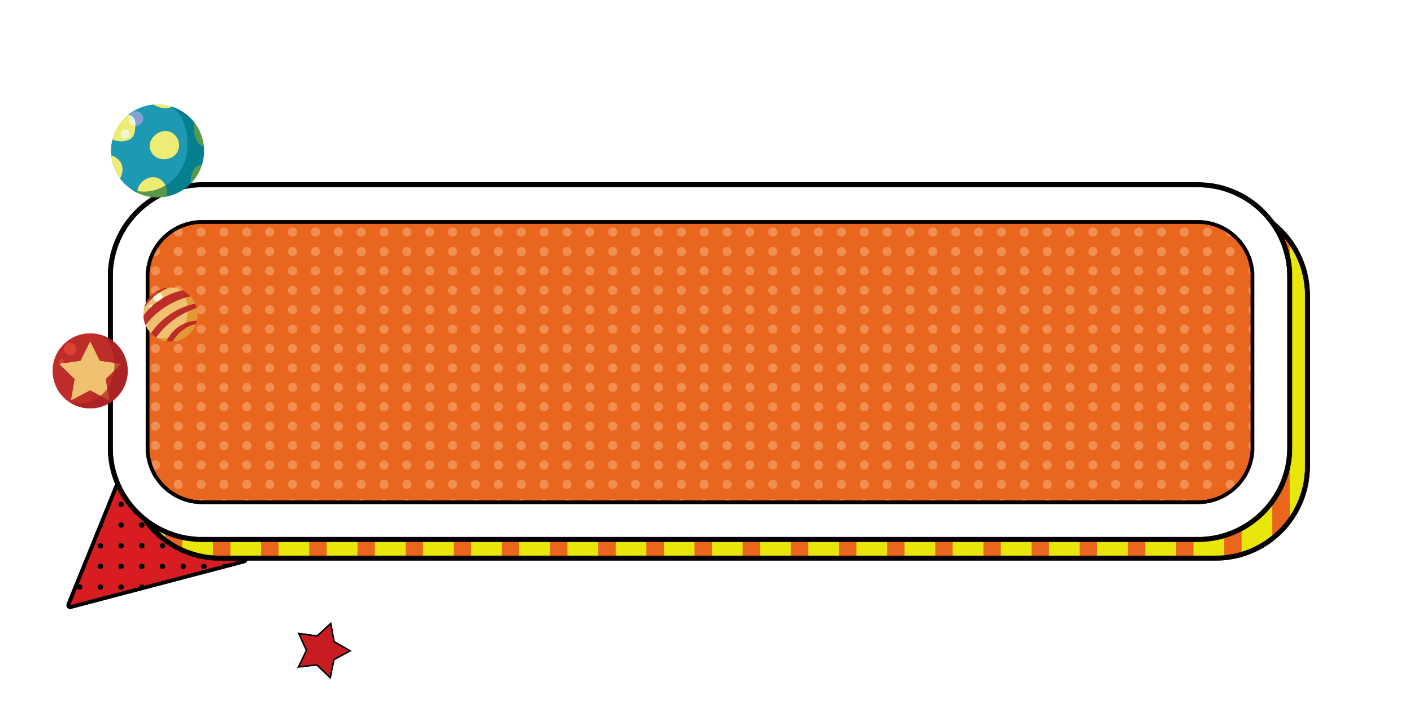




Slide 2

YÊU CẦU CẦN ĐẠT
Kể tên được một số loại hoa, quả
Nêu được đặc điểm của hoa, quả
So sánh được đặc điểm của hoa, quả

Slide 3




Slide 4

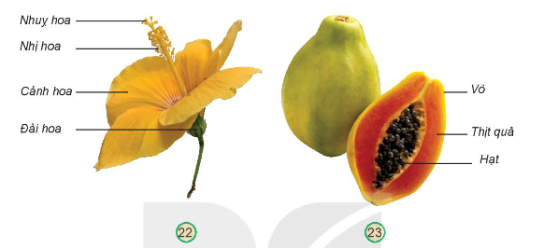
1. Chỉ, nói tên các bộ phận của hoa và quả.
Các bộ phận của hoa: nhụy hoa, nhị hoa, cánh hoa, đài hoa
Các bộ phận của quả: Vỏ, thịt quả, hạt

Slide 5
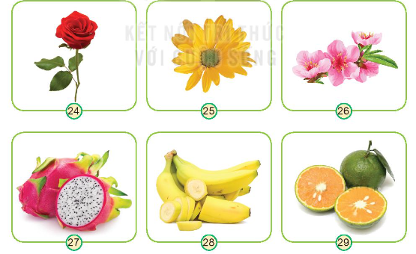


2. Nhận xét và so sánh về màu sắc, hình dạng của hoa, quả.
Thảo luận nhóm 4

Slide 6
 | Màu sắc | Hình dạng
Hoa hồng | Đỏ | Các cánh hoa xếp chồng lên nhau
Hoa cúc | Vàng | Các cánh hoa xếp chồng lên nhau
Hoa đào | Hồng | Các cánh hoa xếp đôi diện nhau
Quả thanh long | Vỏ hồng, ruột trắng | Tròn, có cuống ngoài quả
Quả chuối | Vàng | Dài
Quả cam | Vỏ xanh, ruột cam | Tròn trơn

Slide 7


Slide 8



Ai nhanh ai đúng
Luật chơi:
GV cho HS thi kể tên các loại hoa, quả khác nhau. Chia lớp làm 4 đội.(4 tổ)
Tổ nào kể được nhiều loại hoa quả sẽ giành chiến thắng.

Slide 9


Slide 10
Tìm hiểu cây ở trường hoặc nơi em sống theo gợi ý sau:
Tên cây | Đặc điểm
 | Rễ | Thân | Lá | Hoa | Quả
Thân đứng
Dài, màu xanh
Màu vàng nhạt
Cây cau
Rễ chùm
Màu xanh

Slide 11






Slide 12

Notes:
Hương Thảo – zalo 0972.115.126

